Slide 2
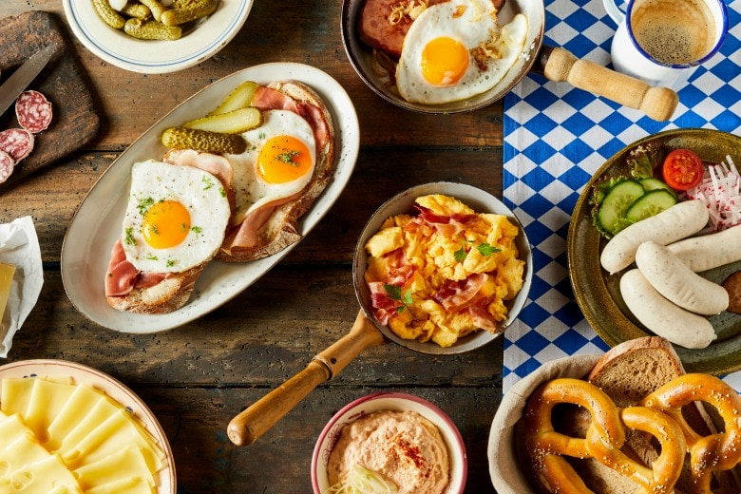
L’ALLEMAND EN CYCLE TERMINAL

Slide 3
L’objectif du lycée, de la classe de seconde jusqu’à la terminale:
Renforcer / enrichir / compléter les connaissances accumulées au collège,
Pour cet objectif, oral et écrit sont indissociables !

Slide 4
2 adjectifs:
actif
autonome
7 actions à l’oral / à l’écrit :
échanger,
convaincre,
débattre,
expliquer et argumenter,
décrire, raconter.

Slide 5
Consolider ses compétences linguistiques et de communication,
Approfondir / enrichir ses connaissances du monde géographique et culturel germanique ( Allemagne, Autriche, Suisse..)
Dépasser les stéréotypes et les préjugés.

Slide 6
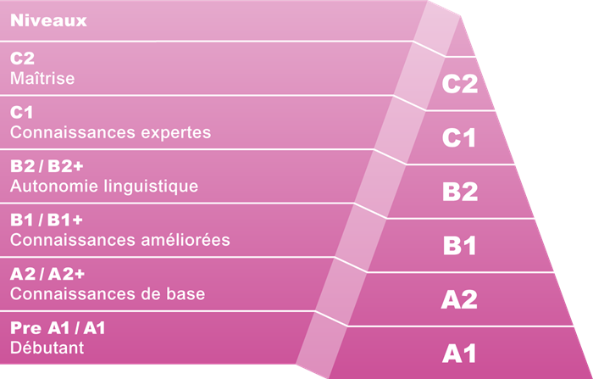
Quel est votre niveau en arrivant en Première ? LVA: B1+ LVB: A2/B1

Slide 7
B1 / B1+

Slide 8
und am Ende der Terminale?

Slide 9
CADRE EUROPEEN COMMUN DE REFERENCE POUR LES LANGUES
Niveau : B
Utilisateur indépendant
B1 / B1 + : LVB | B1 + / B2 + : LVA
L’élève peut comprendre les points essentiels quand un langage clair et standard est utilisé et s’il s’agit de choses familières dans le travail, l’école, les loisirs, le monde autour de lui. Il peut se débrouiller dans la plupart des situations rencontrées en voyage ou au travail. Il peut produire un discours simple et cohérent sur des sujets familiers et dans ses domaines d’intérêt. Il peut raconter un événement, une expérience ou un rêve, décrire un espoir ou un but et exposer brièvement des raisons et/ou des explications pour un projet ou une idée. | L’élève peut comprendre le contenu essentiel de sujets concrets et/ou abstraits dans un texte complexe, y compris lors d’une discussion technique dans sa spécialité. Il peut communiquer avec un degré de spontanéité et d’aisance tel qu’une conversation avec un locuteur natif ne pose pas trop de problème de compréhension. Il peut s’exprimer de façon claire et détaillée sur une grande gamme de sujets, émettre un avis sur un sujet d’actualité et exposer avantages et inconvénients de différentes possibilités.

Slide 10
Wie lautet Ihre neue Thematik?

Slide 11
Gründungsakte und sich bewegende Welten Gestes fondateurs et mondes en mouvements

Slide 12
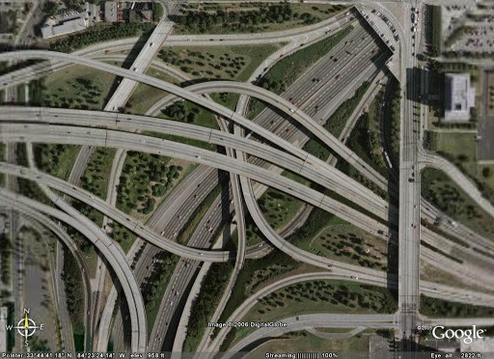
Welches sind die 8 Achsen? Quels sont les 8 axes ?

Slide 13
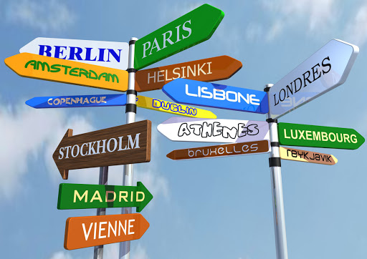
1er AXE :Identität und Austausch identités et échanges
Se confronter aux différentes cultures, aux différents langages
Se connaître pour connaître les autres
Une identité locale dans un monde global?

Slide 14
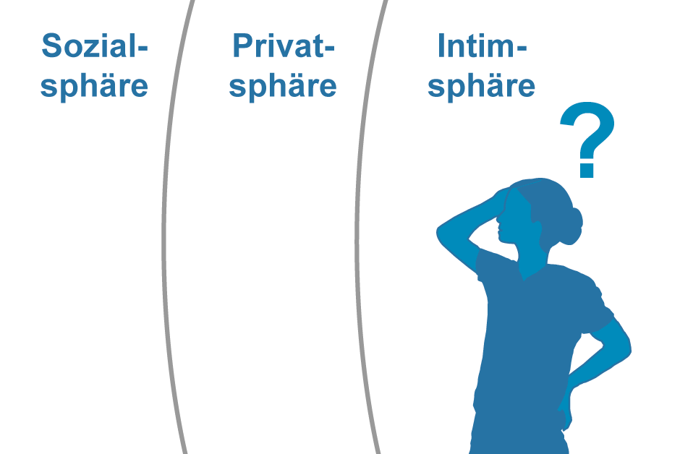
2ème AXE :Privatsphäre und öffentlicher Raum espace privé et espace public
L’évolution des droits, l’évolution des égalités
Le rôle des femmes dans le monde du travail
Qu’est-ce qu’un « chez soi »?

Slide 15
3ème AXE :Kunst und Macht Art et pouvoir
L’art et l’engagement
L’art pour (r)éveiller les consciences
L’architecture et la politique
L’art mène t-il à la paix?

Slide 16
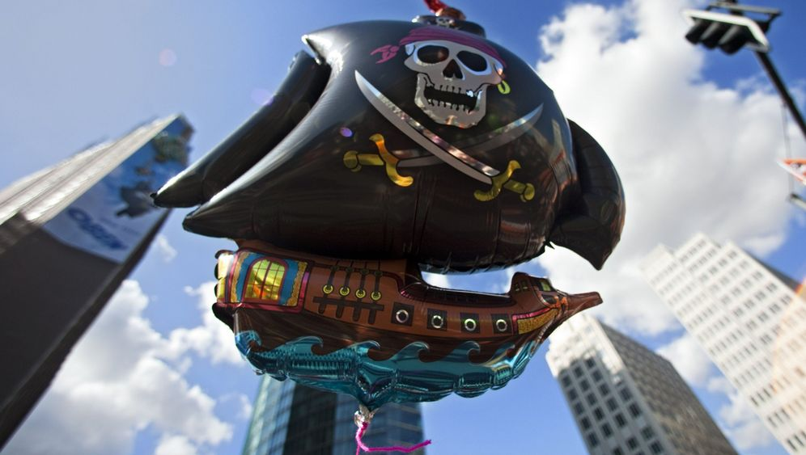
4ème AXE :Bürgerrecht und virtuelle Welten citoyenneté et mondes virtuels
Les droits des citoyens face au monde virtuel
Les réseaux sociaux
Données privées vraiment privées?
Les limites de l’internet

Slide 17
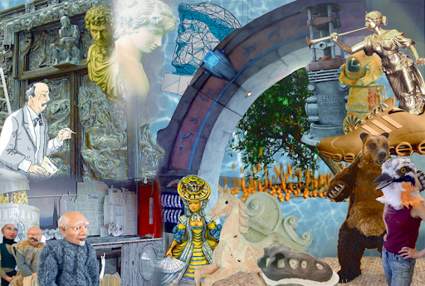
5ème AXE :Fiktionen und Realitäten fictions et réalités
Le monde de l’imagination
Les rêves et l’interprétation freudienne
Les légendes germaniques
Le monde des frères Grimm

Slide 18
6ème AXE : Wissenschaftliche Innovationen und Verantwortung innovations scientifiques et responsabilité
Les découvertes et les conséquences
Le monde moderne et l’écologie
Le commerce local et la pensée globale
Une société déshumanisée?

Slide 19
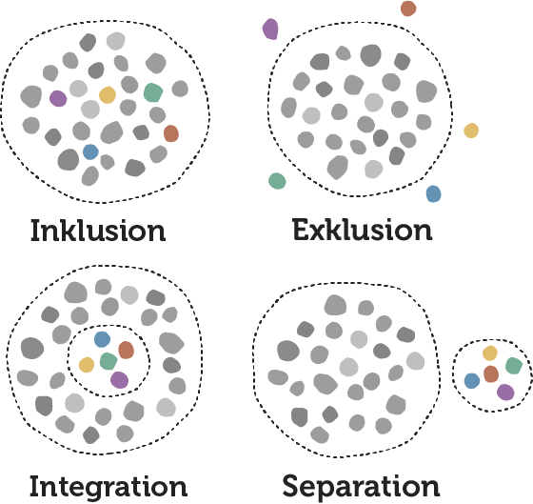
7ème AXE :Vielfalt und Inklusion diversité et inclusion
Une culture d’accueil?
Qu’est-ce que le « normal »?
Le multiculturalisme?
La diversité culturelle comme nouveau défi?

Slide 20
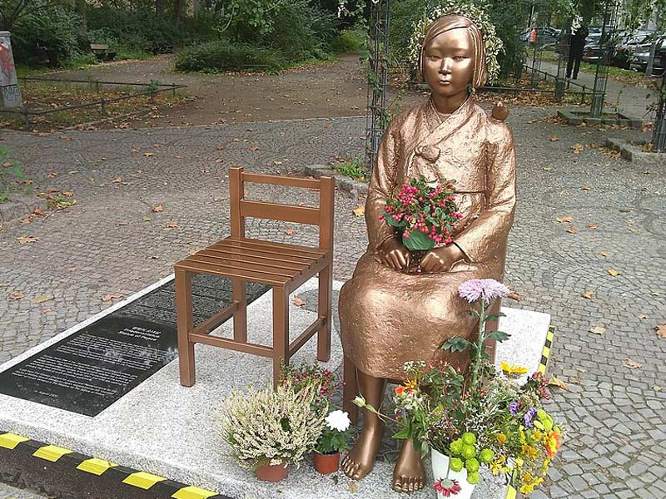
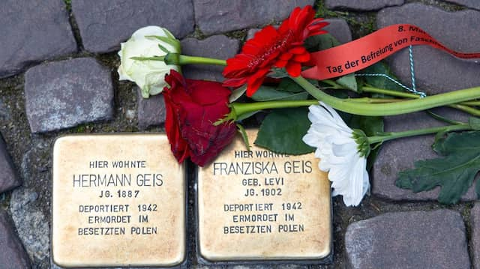
8ème AXE :Territorien und Erinnerungen territoire et mémoire
Le poids de l’histoire,
Le désir de s’opposer aux traditions / la volonté de les célébrer,
Le retour au passé : crainte d’affronter les incertitudes de l’avenir?
L’amitié franco-allemande
Les lieux de mémoire / l’acte de mémoire comme devoir.

Slide 21
Auf ein gutes Schuljahr zusammen !

